Slide 1
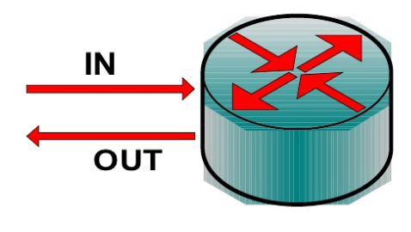
ACL

Slide 2
ACL standard

Slide 3
Configuration
En config globale:
config)#access-list num permit source
Avec num qui est un numéro compris entre 1 et 99,
permit qui peut être remplacé par deny
et source qui vaut
une adresse réseau suivie de son ‘wildcard’
le mot clé host suivi d’une ip précise
le mot clé any

Slide 4

Activation sur une interface
config)#interface S0
config-if)#ip access-group 1 out
Le ‘out’ peut être remplacé par un ‘in’.

Slide 5
Activation sur les VTY
Config)#line vty 0 15
Config-line)#access-class 1 in

Slide 6
Exemples
config)#access-list 1 permit host 192.168.0.1
! permet juste le trafic de l’hôte 192.168.0.1
config)#access-list 1 deny 192.168.0.0 0.0.0.255
! empêche le trafic du réseau 192.168.0.0/24
config)#access-list 1 permit any
! permet tout le monde

Slide 7
Bon à savoir
Tester le trafic avant d’appliquer l’acl. On veut être sûr que c’est bien l’acl qui bloque le trafic
Tout le trafic qui passe par l’interface dans le sens précisé est analysé.
L’ordre dans lequel l’ACL a été créée est très important car dès qu’une ligne correspond au trafic, la vérification s’arrête et le paquet est autorisé ou bloqué selon ce qui est précisé dans l’ACL.
Il n’est pas logique de terminer une ACL par un deny car il est d’office compris par le deny any implicite qui termine toute ACL. Mais on peut quand même l’écrire, si on veut.

Slide 8
Bon à savoir
On ne sait pas supprimer une ligne d’une ACL. On peut juste tout supprimer et tout réécrire. D’où l’utilité de concevoir une ACL dans un ‘bloc-notes’. Pour supprimer une access-list, on tape la commande :
config)#no access-list num
On peut vérifier qu’une ligne d’une ACL a réagi:
#show ip access-list

Slide 9
Les ACL nommées
R1(config)#ip access-list standard ACCESS-DENIED
R1(config-std-nacl)#permit host 192.168.0.1
R1(config-std-nacl)#deny 192.168.0.0 0.0.0.255
R1(config-std-nacl)#permit any

Slide 10
ACL étendue

Slide 11
Syntaxe d’ACL étendues
(config)#access-list num permit protocole source destination en-queue
avec num qui vaut un numéro compris entre 100 et 199,
permit qui peut être remplacé par deny,
source et destination qui doivent avoir l’une des formes suivantes :
une adresse réseau suivie de son ‘wildcard’.
le mot clé host suivi d’une ip précise
le mot clé any

Slide 12
Exemples d’ACL étendues
config)#access-list 100 permit icmp host 192.168.0.1 any echo
autorise les ping (echo request) dont la source est 192.168.0.1 quelle que soit la destination
config)#access-list 100 deny tcp 192.168.0.0 0.0.0.255 host 10.0.0.1 eq 80
empêche les requêtes http du réseau 192.168.0.0/24 vers l’hôte 10.0.0.1. Attention, souvent cette ligne est à répéter sur toutes les ip du routeur.
config)#access-list 100 deny udp 192.168.0.0 0.0.0.255 host 10.0.0.1 gt 1024
empêche les requêtes udp dont le port est plus grand que 1024 du réseau192.168.0.0/24 vers l’hôte 10.0.0.1
config)#access-list 100 permit ip any any
permet tout le reste

Slide 13
Attention, n'oubliez pas que toute access-list étendue se termine par un
deny ip any any implicite.

Slide 14
Il faut également activer l’access-list sur une interface et dans un sens :
(config)#int f0/0
(config-if)#ip access-group 100 IN

